Slide 1
Kaupunki kuuluu kaikille -vanhempainilta
Notes:
Vanhempainiltamateriaali on tuotettu Kaupunki kuuluu kaikille -hankkeessa (2022–2024), joka on saanut sosiaali- ja terveysministeriön myöntämää valtionavustusta terveyden edistämisen määrärahasta.

Slide 2
Ohjelma:
Tietoa Kaupunki kuuluu kaikille -oppitunneista.
Kokemusten jakoa ja keskustelua.
Miksi ja miten päihteistä pitää puhua lapsille.
Lasten kommentteja julkisesta päihteiden käytöstä.
Miten voit opettaa lasta toimimaan turvallisesti.
Aikuisen tärkeä rooli lapsen päihdekasvattajana.
Vinkkejä keskustelun tueksi.
Notes:
Lähivanhempainilta
Kerro osallistujille, että he voivat kysyä kysymyksiä milloin tahansa pyytämällä puheenvuoroa.
Etävanhempainilta
Kerro osallistujille, että he voivat kysyä kysymyksiä tai osallistua keskusteluun pyytämällä puheenvuoroa viittaamisreaktiopainikkeella ja avaamalla mikrofonin tai kirjoittamalla chattiin.

Slide 3
Kaupunki kuuluu kaikille -oppitunnit
Oppitunneilla keskustellaan kaupunkiturvallisuudesta ja päihtyneiden tai häiritsevästi käyttäytyvien ihmisten kohtaamisesta.
Ohjeet turvattomien tilanteiden varalle perustuvat Helsingin poliisilaitoksen toimintasuosituksiin.
Oppitunnit antavat tilaa lasten kokemuksille ja kysymyksille.
Lapset oppivat tärkeitä turva- ja tunnetaitoja, jotka vahvistavat heidän itsestä huolehtimisen taitojaan opetussuunnitelman mukaisesti. Lisäksi he saavat valmiuksia ymmärtää erilaisia ihmisiä ja elämäntilanteita.
Oppitunnit ja vanhempainilta ovat Ehkäisevä päihdetyö EHYT ry:n Kaupunki kuuluu kaikille -hankkeessa (2022–2024) kehitetyt toimintamallit.
Notes:
EHYT ry:n hanke pohjautuu valmiiseen Sininauhasäätiön ja myöhemmin Helsingin kaupungin kehittämään Kaupunki kuuluu kaikille -toimintamalliin.

Slide 4
Miksi päihteistä pitää puhua -video
Notes:
Linkki videoon "Miksi keskustella päihteistä lasten kanssa? | Varför diskutera om rusmedel med barn?" (EHYT ry): https://www.youtube.com/watch?v=Kkuo5VvzVNo
Videon tekijä: Same-eYes.
Alkuperäinen video on kuvattu ånni-hankkeessa (2014–2017), jossa olivat mukana EHYT ry, Helsingin NMKY, Koulutus Elämään -säätiö, Music Against Drugs ry, Mannerheimin Lastensuojeluliiton Kymen piiri, Raittiuden Ystävät ry ja Suomen Vanhempainliitto.

Slide 5
Kokemuksia & keskustelua
Oletko keskustellut lapsesi kanssa päihteistä?
Millaisia keskusteluja olette perheessänne käyneet?
Mistä voisi johtua, ettei pienten lasten kanssa keskustella päihteistä?
Notes:
Lähivanhempainilta
Pyydä huoltajia vastaamaan ensimmäiseen kysymykseen viittaamalla.
Lue kaksi viimeistä kysymystä ja anna huoltajien keskustella näistä keskenään parin tai pienen ryhmän kanssa.
Lopuksi pyydä muutamasta keskustelusta kommentteja kaikille kuultavaksi.
Etävanhempainilta
Pyydä huoltajia vastaamaan ensimmäiseen kysymykseen äänestämällä KYLLÄ/EI. Voit hyödyntää esimerkiksi reaktiopainiketta, Polls-kyselyä tai chattia.
Lue kaksi viimeistä kysymystä ja anna huoltajien joko kirjoittaa vastauksensa chattiin tai kertoa vastauksensa avaamalla mikrofonin.
Jos vanhempainillassa on paljon osallistujia, voit myös jakaa osallistujat pienryhmiin omiin huoneisiinsa käyttöjärjestelmän mukaan, jolloin huoltajat voivat ensin keskustella näistä keskenään pienenryhmässä.
Käy lopuksi vastaukset läpi.
Mistä voisi johtua, ettei pienten lasten kanssa keskustella päihteistä?
Esim. usein ajatellaan, ettei päihteiden käytöstä tarvitse vielä puhua pienille lapsille. Aihe voi tuntua haastavalta tai halutaan suojella lapsia liialliselta tai sopimattomalta tuntuvalta tiedolta.

Slide 6
Miksi päihteistä pitää puhua lapsille?
Lapset oppivat tunnistamaan ja välttämään turvattomia tilanteita, kun keskustelua käydään avoimesti ja lapsentasoisesti.
Lapset ja nuoret kokevat turvattomiksi paikat, joissa on päihtyneitä ja häiritsevästi käyttäytyviä ihmisiä.
Päihteet näkyvät arjessa useassa eri tilanteessa.
Notes:
Päihteet näkyvät arjessa useassa eri tilanteessa.
Esimerkiksi: tyhjät tölkit ja pullot maassa, alkoholihyllyt kaupassa, päihteiden käyttö kotona, ravintoloissa ja terasseilla, päihtyneet ihmiset kaupungilla, uutisotsikot ja mainokset.
Lähteet:
Lajunen, K., Andell, M., Ylenius-Lehtonen, M. & Ojanen, S. (2019). Tunne- ja turvataitoja lapsille: Tunne- ja turvataitokasvatuksen oppimateriaali. Helsinki: Terveyden ja hyvinvoinnin laitos.
Merimaa, M. (2015). Kaverit keskiössä – Raportti nuorten havainnointi ja haastattelut (NuHa)-hankkeesta. Helsingin kaupungin
nuorisoasiainkeskus, julkaisuja 1/2015.
Tuominen, M. & Laihinen, E. (2013). ”Stadiin kuuluu pieni rosoisuus” – Helsingin turvallisuustutkimus 2012. Helsingin kaupunki tietokeskus. Tutkimuksia 2013:4.

Slide 7
Opeta lasta ohittamaan turvattomat tilanteet, mutta älä ohita tilanteista keskustelua.
Notes:
Opeta lasta ohittamaan turvattomat tilanteet, mutta älä ohita tilanteista keskustelua.
Lapsen turvallisuuden tunteen vahvistumiseksi lapsi tarvitsee tietoa ja ymmärrystä ympärillä olevista asioista sekä keinoja selviytyä erilaisista tilanteista.
Lähteet:
Lajunen, K., Andell, M., Ylenius-Lehtonen, M. & Ojanen, S. (2019). Tunne- ja turvataitoja lapsille: Tunne- ja turvataitokasvatuksen oppimateriaali. Helsinki: Terveyden ja hyvinvoinnin laitos.

Slide 8
Avaa keskustelu päihteistä näin:
Tiedätkö mitä päihteet ovat? (alkoholi, nikotiinituotteet, huumeet)
Oletko joskus nähnyt ulkona liikkuessasi henkilön, joka käyttää päihteitä? Mitä tilanteessa tapahtui?
Mistä huomasit, että hän on käyttänyt päihteitä? Miltä tuntui nähdä humalassa oleva ihminen?
Miten toimit tilanteessa? Miten voisit toimia turvallisesti?
Mikä muu voi aiheuttaa sekavaa tai erilaista käytöstä?
Miksi jotkut ihmiset käyttävät päihteitä?
Miten toimisit, jos sinulle tarjottaisiin päihteitä?
Mitä muuta haluaisit tietää?
Notes:
Tiedätkö mitä päihteet ovat? (alkoholi, nikotiinituotteet, huumeet)
Voit sanoittaa aihetta näin: Päihteitä ovat esimerkiksi alkoholi, nikotiinituotteet ja huumeet. Ne ovat kiellettyjä lapsilta. Alkoholi on aikuisten juoma, esimerkiksi olut tai viini. Nikotiinituotteita ovat esimerkiksi tupakka, nuuska tai vape (sähkösavuke). Huumeet ovat vaarallisia aineita, jotka ovat Suomessa laittomia. Päihteet voivat olla terveydelle haitallisia ja ne voivat muuttaa ihmisen käytöstä.
Oletko joskus nähnyt ulkona liikkuessasi henkilön, joka käyttää päihteitä? Mitä siinä tilanteessa tapahtui?
Mistä huomasit, että hän on käyttänyt päihteitä? Miltä tuntui nähdä humalassa oleva ihminen?
Kuuntele aktiivisesti. Voit toistaa sen minkä kuulit, jotta varmistut, että ymmärsit oikein, mitä tapahtui. Kysy tarkentavia kysymyksiä ja huomioi, miten lapsesi suhtautuu tilanteeseen. Reagoi kuulemaasi kiittämällä ja kommentoi tilanteen mukaan esimerkiksi ”olipa ikävä tilanne" tai ”olipa hassusti toimittu”.
Miten toimit tilanteessa? Miten voisit toimia turvallisesti?
Opeta lapselle turvaohjeet, jotka toimivat monessa eri tilanteessa: Sano ei, lähde pois, kerro turvalliselle aikuiselle.
Lapselle tulee myös kertoa, että turvattomat tilanteet ovat harvinaisia.
Mikä muu voi aiheuttaa sekavaa tai erilaista käytöstä?
Kerro lapselle, että ihminen voi käyttäytyä sekavasti myös, vaikka ei olisi käyttänyt päihteitä. Hänellä voi olla esimerkiksi jokin mielenterveyden häiriö, sairaus tai vamma.
Miksi jotkut ihmiset käyttävät päihteitä?
Tuo lapselle esiin, että monet eivät käytä päihteitä ollenkaan. Jotkut käyttävät rentoutuakseen, jotkut vaikkapa unohtaakseen murheensa. Jotkut aikuiset voivat käyttää päihteitä joskus tai vähän, esimerkiksi juo saunajuoman niin, että se ei muuta hänen käytöstään tai vaikuta terveyteen, jolloin siitä ei ole haittaa muille.
Kerro lapselle, että jotkut taas käyttävät päihteitä paljon tai usein, jolloin se vaikuttaa heidän käytökseensä ja terveyteensä. Kun päihteitä käytetään usein, voi niihin tulla riippuvaiseksi, eli jäädä koukkuun. Silloin ihminen ajattelee jatkuvasti päihdettä ja haluaa lisää sitä. Riippuvuuden vuoksi päihteiden käyttö jatkuu ja käyttöä voi olla vaikea lopettaa, vaikka haluaisi. Päihderiippuvuus on sairaus, mutta siitä on mahdollista toipua hoidon avulla.
Miten toimisit, jos sinulle tarjottaisiin päihteitä?
Kerro lapselle, että tällaisessa tilanteessa hän saa ja pitää kieltäytyä, koska päihteet ovat vaarallisia lapselle. Tällaisesta tilanteesta kannattaa aina kertoa jollekin turvalliselle aikuiselle, vaikka se tuntuisikin vaikealta.
Pohtikaa yhdessä, miten hän voi jatkossa kieltäytyä, jos joku tarjoaa päihteitä.
Mitä muuta haluaisit tietää?
Anna lapselle mahdollisuus kysyä häntä mietityttävistä asioista ja vastaa niihin ikätasoisesti.
Lähteet:
Ehkäisevä päihdetyö EHYT ry. (2024). Vanhemmuuden taidot – Kuuntele ensin. Toimintavihko perheille ja perheiden toimiville.
Lajunen, K., Andell, M., Ylenius-Lehtonen, M. & Ojanen, S. (2019). Tunne- ja turvataitoja lapsille: Tunne- ja turvataitokasvatuksen oppimateriaali. Helsinki: Terveyden ja hyvinvoinnin laitos.

Slide 9
Lasten ajatuksia päihteistä
”Ihmettelin, kun joku puhui tosi sekavasti, enkä saanut siitä kunnolla selvää.”
”Kiroilu ja huutaminen pelottavat.”
”Miksi päihteitä käytetään, vaikka ne ovat vaarallisia?”
”Kaupan edessä on aikuisia, jotka juovat alkoholia. Minua jännittää kulkea siitä ohi.”
”Pidätän aina hengitystä, kun kuljen jonkun ohi,
joka polttaa.”
”Näin ruiskun metsässä.”
Notes:
Lasten ajatuksia päihteistä
Lue dian kommentit ja kerro oppitunneilla nousseista asioista – millaisia kokemuksia lapsilla on, mitä he ajattelevat aiheesta ja mistä lapset haluavat lisätietoa. Kannattaa kertoa myös omia havaintoja oppituntien vetäjänä siitä, miten lapset reagoivat ja mitä he ilmaisivat tunneilla.
Lapset usein ihmettelevät asioita, joihin aikuiset ovat jo tottuneet. Julkinen päihteiden käyttö ja sekava käytös voi herättää lapsessa erilaisia tunteita, kuten hämmennystä, ahdistusta tai pelkoa.
Päihtyneiden ihmisten kohtaamiset ovat jääneet lasten mieleen, sillä he usein osaavat kertoa hyvin yksityiskohtaisesti näistä tilanteista. Siksi lapsilta on tärkeää kysyä, millaisia tilanteita he ovat kohdanneet.
HUOM!
Diaan on kerätty yleisiä lasten ajatuksia päihteistä Kaupunki kuuluu kaikille –hankkeen pilotointien pohjalta. Voit vaihtaa dian tekstit vastaamaan koulusi lasten aitoja ajatuksia, kommentteja, kokemuksia ja kysymyksiä.
Osallistujille on hyvä tuoda esiin, ovatko kyseiset lasten ajatukset juuri koulustasi vai käytätkö diassa valmiina olevia yleisiä lasten kommentteja.

Slide 10
Miten sanoittaisit tilannetta lapsellesi?
Näette lapsesi kanssa usein porukan, joka istuu kaupan edessä juomassa alkoholia.
Mitä voisit kysyä ja kertoa?
Notes:
Lähivanhempainilta
Pyydä osallistujia keskustelemaan tehtävästä parin tai pienen ryhmän kanssa.
Etävanhempainilta
Kerro osallistujille, että he voivat osallistua keskusteluun pyytämällä puheenvuoroa viittaamisreaktiopainikkeella ja avaamalla mikrofonin tai kirjoittamalla vastauksensa chattiin.
Jos vanhempainillassa on paljon osallistujia, voit myös jakaa osallistujat pienryhmiin omiin huoneisiinsa käyttöjärjestelmän mukaan, jolloin huoltajat voivat ensin keskustella tehtävästä keskenään pienenryhmässä.
Mitä voisit kysyä ja kertoa?
Tiedätkö mitä nuo aikuiset tekivät tuossa portailla?
He juovat alkoholia, mikä on aikuisten juoma. Alkoholi voi muuttaa ihmisten käytöstä ja tehdä heistä joskus arvaamattomia. Päihteitä runsaasti käyttävä ihminen ei aina välttämättä hallitse käytöstään.
Miten voisit toimia turvallisesti, kun näet ihmisiä, jotka käyttävät päihteitä?
Tilanteessa voi siirtyä kauemmas, jos se tuntuu turvallisemmalta.
Mistä voisi johtua, että jotkut ihmiset viettävät aikaansa usein samassa paikassa?
Voisit jutella lasten kanssa siitä, että joillakin ihmisillä on erilaisia tapoja viettää aikaa ja rentoutua, ja joillekin alkoholi kuuluu tähän. Ehkä heillä ei ole muuta paikkaa, jossa viettää aikaansa. Voi olla, että he ovat riippuvaisia päihteistä, jolloin heidän on vaikea olla ilman niitä. Silloin päihteiden käyttäminen menee muiden asioiden edelle.

Slide 11
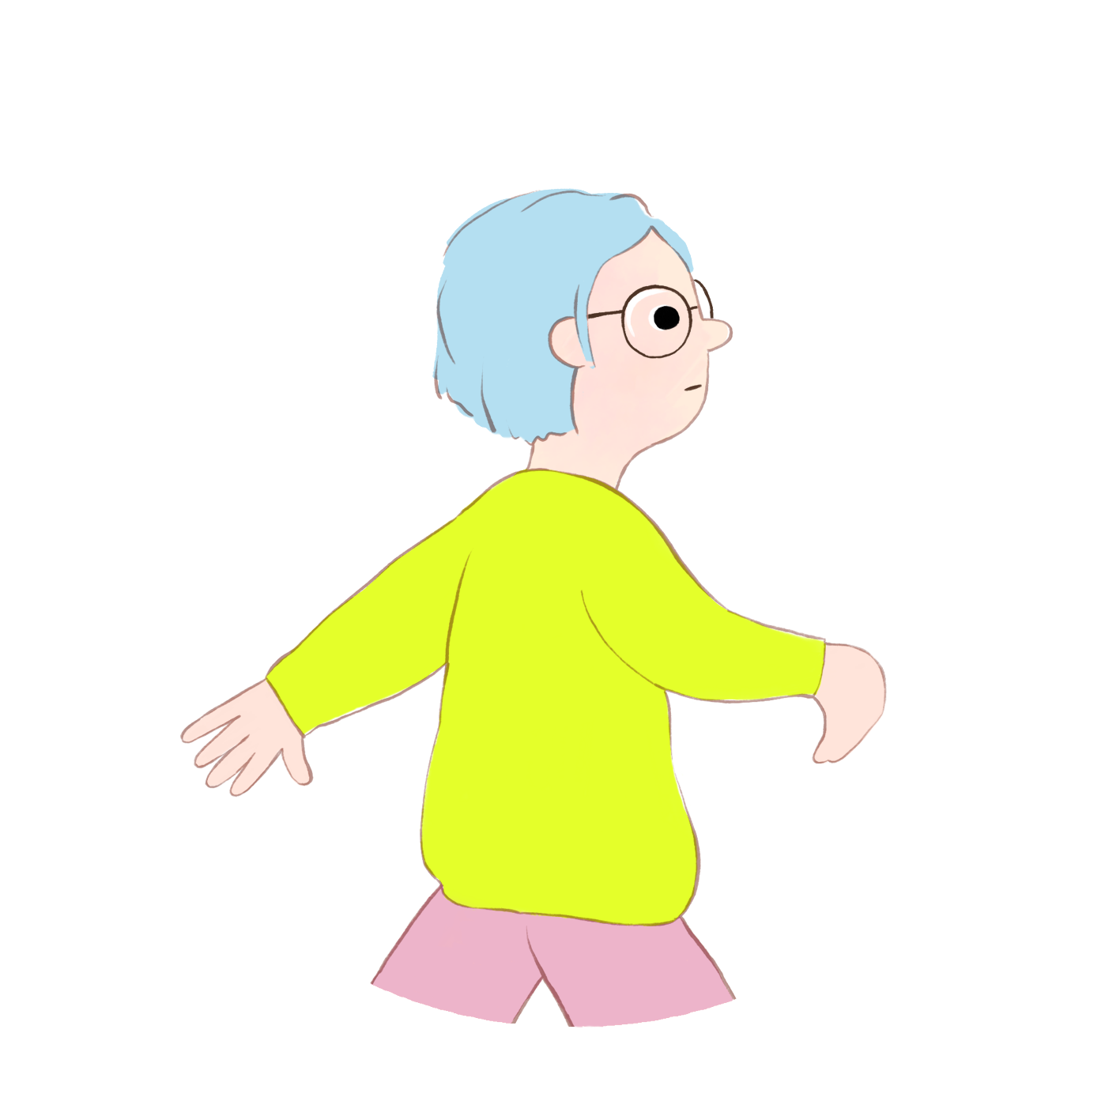
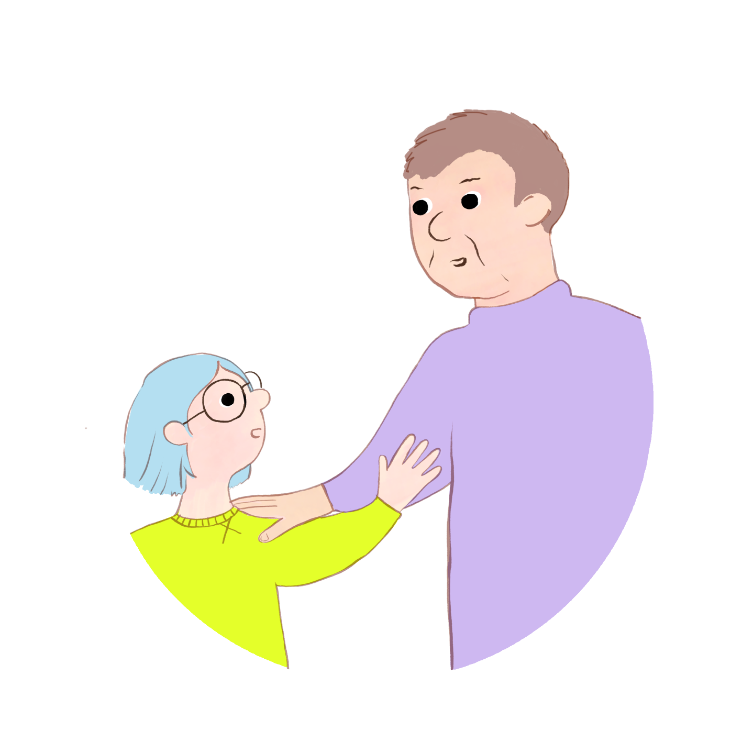
Opeta lasta suojelemaan itseään:
Kerro
turvalliselle aikuiselle.
Sano EI!
Lähde pois.
Notes:
Opeta lasta suojelemaan itseään:
Koska alkoholi ja päihteet voivat muuttaa ihmisten käytöstä ja tehdä heistä joskus arvaamattomia, lapsille tulee opettaa ohjeet, joiden avulla lapsi voi puolustaa itseään: Sano ei, lähde pois, kerro turvalliselle aikuiselle.
Nämä samat ohjeet toimivat myös muissa tilanteissa. Lapset, jotka tunnistavat, mikä ei ole hyväksyttävää, kykenevät puolustamaan itseään paremmin. Vahvista lapsen kykyä suojella itseään muistuttamalla, että lapsella on lupa puolustaa itseään.
Lähteet:
Lajunen, K., Andell, M., Ylenius-Lehtonen, M. & Ojanen, S. (2019). Tunne- ja turvataitoja lapsille: Tunne- ja turvataitokasvatuksen oppimateriaali. Helsinki: Terveyden ja hyvinvoinnin laitos.
Tuukkanen, T. (toim.) (2022). Lapsibarometri 2022 ”Jos joku on mun lähellä, sillon mä en pelkää” – lasten näkemyksiä turvallisuudesta. Lapsiasiavaltuutetun toimiston julkaisuja 2022:9.

Slide 12
Jotta lapsi ei kantaisi huoliaan yksin:
Huomaa.
Kuuntele.
Keskustele.
Notes:
Jotta lapsi ei kantaisi huoliaan yksin:
Huomaa lasta ihmetyttävät tilanteet ja lapsen tunteet.
Jos ajatellaan, etteivät pienet lapset näe tai ymmärrä ympäristössään tapahtuvia asioita, moni lapsen pohdinta voi jäädä hänen omakseen. Esimerkiksi päihteitä käyttävä, tai häiritsevästi käyttäytyvä ihminen voi tuntua lapsesta pelottavalta.
Vanhemman on tärkeää ottaa lapsen tunteet vakavasti ja osoittaa, että erilaiset tunteet ovat normaaleja ja auttavat tunnistamaan turvattomia tilanteita.
Kuuntele ja anna lapsen kertoa ajatuksistaan ja huolistaan avoimesti ilman muita häiriötekijöitä.
Kuulluksi tuleminen on tärkeää eritoten kuormittavissa tilanteissa, jolloin se voi vähentää pelkoa ja ahdistusta. Turvallisuuden tunne tulee siitä, että lapsi saa ilmaista kaikenlaisia tunteita: vihaa, kiukkua, suuttumusta, pelkoa ja surua.
Pysähtymällä lapsen huolen äärelle lapsi tulee kuulluksi ja tietää, että hänen asiansa ovat tärkeitä, eikä hän jää yksin huolensa kanssa. Ole läsnä ja keskity vain kuuntelemaan ja luomaan turvallinen ilmapiiri keskustelulle.
Aikuisen syli ja läheisyys ovat keskeinen turvan lähde pelon hetkellä.
Keskustele asioista lapsen ikätason mukaisesti.
Päihteistä puhuminen ei tarkoita pelottelua, vaan tarjoaa mahdollisuuden käsitellä aihepiiriä turvallisessa ympäristössä. Avoin keskustelu luo lapselle mahdollisuuden kysyä ja kertoa asioista ja vahvistaa luottamusta vanhempaan.
Voit kysyä suoraan, mitä lapsi tietää jo etukäteen, millaisia kokemuksia hänellä on, mitä hän ajattelee tapahtumista sekä millaisia tunteita ne herättävät.
Lähteet:
Ehkäisevä päihdetyö EHYT ry. (2024). Vanhemmuuden taidot – Kuuntele ensin. Toimintavihko perheille ja perheiden toimiville.
Väestöliitto. (2018). Miten kerron vaarallisista aikuisista?

Slide 13
Tunteet ja asenteet tarttuvat aikuisilta lapsiin
Sanavalinnat vaikuttavat asenteisiin – niiden avulla voi vahvistaa ymmärrystä erilaisia elämäntilanteita kohtaan.
Päihteiden käyttö näkyy monella tavalla yhteiskunnassamme. Runsas päihteiden käyttö voi johtaa päihdeongelmaan ja jopa riippuvuussairauteen, jota voi, ja pitää hoitaa.
Aikuisen rauhallisuus tarttuu lapseen ja saa lapselle turvallisemman olon.
Notes:
Sanavalinnat vaikuttavat asenteisiin – niiden avulla voi vahvistaa ymmärrystä erilaisia elämäntilanteita kohtaan.
Sanavalinnat voivat vaikuttaa voimakkaasti ihmisten mielikuviin.
Vältä leimaavien sanojen käyttöä puheessasi, sillä ne lisäävät eriarvoisuutta ja syrjivää kohtelua muita ihmisiä kohtaan.
Päihteiden käyttö näkyy monella tavalla yhteiskunnassamme. Runsas päihteiden käyttö voi johtaa päihdeongelmaan ja jopa riippuvuussairauteen, jota voi, ja pitää hoitaa.
Päihteiden käyttäminen ei tee ihmisestä pahaa, mutta ihminen voi käyttäytyä huonosti päihteiden vaikutuksen alaisena.
Jokainen ansaitsee hyvää kohtelua ja tukea.
Aikuisen rauhallisuus tarttuu lapseen ja saa lapselle turvallisemman olon.
Toimi lapselle esimerkkinä, miten toimia rauhallisesti erilaisissa tilanteissa.
Opeta turvataitoja pelottavien tilanteiden varalle, ja muistuta lasta, että turvattomat tilanteet ovat harvinaisia.
Lähteet:
Ehkäisevän päihdetyön järjestöverkosto (2023). Huoneentaulu päihteisiin ja asunnottomuuteen liittyvistä termeistä – Termit haltuun.
Terveyden ja hyvinvoinnin laitos. (2024). Stigma ja syrjintä.

Slide 14
5 vinkkiä keskustelun tueksi
1
Kysy, mitä lapsi tietää päihteistä, ja anna hänen kertoa kokemuksistaan.
2
Keskustele päihteiden käytöstä lapsentasoisesti.
3
Huomioi tarttuvat tunteet ja asenteet.
4
Opeta lasta toimimaan turvallisesti, kun hän kohtaa päihtyneen ihmisen.
5
Kannusta lasta kertomaan aikuiselle jännittävistä tilanteista.
Notes:
Kysy, mitä lapsi tietää päihteistä ja anna hänen kertoa kokemuksistaan.
Kysy, mitä lapsi tietää, millaisia kokemuksia hänellä on, mitä hän ajattelee tapahtumista sekä millaisia tunteita ne herättävät.
Pysähtymällä lapsen kokemusten äärelle lapsi tulee kuulluksi ja tietää, että hänen tunteensa ja ajatuksensa ovat tärkeitä, eikä hän jää yksin niiden kanssa.
Kerro, että lapsi voi aina luottaa sinuun ja kertoa kaikista kokemuksistaan, tunteistaan ja huolistaan. Tämä auttaa lasta tuntemaan olonsa turvalliseksi ja tukee avointa keskustelua.
Keskustele päihteiden käytöstä lapsentasoisesti.
Huomioi lapsen ikätaso ja käytä lapselle sopivia termejä sekä selitä asiat ymmärrettävästi.
Puhu päihteistä lapsen kanssa ilman turhaa pelottelua.
Avoin keskustelu luo lapselle mahdollisuuden kysyä ja kertoa asioista ja vahvistaa luottamusta vanhempaan.
Huomioi tarttuvat tunteet ja asenteet.
Mieti, millaisia sanoja ja asenteita välität puhuessasi päihteitä haitallisesti käyttävistä ihmisistä, sillä toimit esimerkkinä lapsellesi myös tässä asiassa.
Käytä neutraaleja termejä ja vältä tuomitsevia ilmaisuja.
Aikuisen kannattaa pysyä itse rauhallisena ja puhua lapselle rehellisesti ympäröivistä asioista. Tämä luo lapselle turvallisemman olon ja vähentää hänen tarvettaan turvautua mielikuvitukseensa.
Opeta lasta toimimaan turvallisesti, kun hän kohtaa päihtyneen ihmisen.
Opeta turvaohjeet: sano ei, lähde pois ja kerro turvalliselle aikuiselle.
Pohtikaa etukäteen erilaisia tilanteita ja harjoitelkaa yhdessä kulkemaan turvallisia reittejä.
Rohkaise lasta puolustamaan itseään ja sanomaan tarvittaessa ei. Lapset, jotka tunnistavat, mikä ei ole hyväksyttävää, kykenevät puolustamaan itseään paremmin.
Kannusta lasta kertomaan aikuiselle jännittävistä tilanteista.
Kun perheessä otetaan puheeksi hankaliltakin tuntuvia asioita, lapsi oppii, että kaikesta saa puhua ja hän uskaltaa paremmin kertoa, jos jotakin ikävää on tapahtunut.
Puhukaa yhdessä millaisista asioista kannattaa kertoa aikuiselle. Sellaiset salaisuudet, joista tulee epämukava olo, kannattaa aina kertoa aikuiselle.
Muistuta lasta, että hän voi aina kysyä apua joltain aikuiselta, sillä aikuisten tehtävänä on suojella lasta.
Lähteet:
Lajunen, K., Andell, M., Ylenius-Lehtonen, M. & Ojanen, S. (2019). Tunne- ja turvataitoja lapsille: Tunne- ja turvataitokasvatuksen oppimateriaali. Helsinki: Terveyden ja hyvinvoinnin laitos.
Mannerheimin lastensuojeluliitto. (2024). Väkivaltauutisista puhuminen lapsen kanssa.
Terveyden ja hyvinvoinnin laitos. (2023). Päihdekasvatus.
Tuukkanen, T. (toim.) (2022). Lapsibarometri 2022 ”Jos joku on mun lähellä, sillon mä en pelkää” – lasten näkemyksiä turvallisuudesta. Lapsiasiavaltuutetun toimiston julkaisuja 2022:9.
Väestöliitto. (2018). Miten kerron vaarallisista aikuisista?

Slide 15
Kiitos, kun osallistuit!
Lue lisää: ehyt.fi/kaupunki-kuuluu-kaikille

